Slide 1
반복문
Loop statements

Slide 2

반복문(Loop statements)
루프(loop)
조건이 충족되는 동안 동일한 코드 블록을 여러 번 실행하는 데 루프가 사용됩니다.

Slide 3
반복문(Loop statements)
while 구문
지정된 조건이 참인 동안 코드 블록이 반복적으로 실행됩니다.
while ( condition ) statement
조건 값 초기화
var i = 1, j = 1;
while ( i < 4 ) {
j += i;
i += 1;
}
...
조건 값 평가
로직 실행 및 조건 값 변경

Slide 4
반복문(Loop statements)
do-while 구문
do-while 문은 루프의 내용을 한 번 실행한 후 상태를 확인하는 반면, while문은 내용을 실행하기 전에 먼저 조건을 확인합니다..
do statement while ( condition )
var i = 0;
do {
console.log('i = ' + i);
i++;
} while(i < 20);
console.log('Value of i after the do-while statement: ' + i);
조건 값 초기화
로직 실행 및 조건 값 변경
조건 값 평가

Slide 5
반복문(Loop statements)
for 구문
이 문은 초기화 식 및 증가 식과 같은 몇 가지 작업을 추가합니다.
1조건 값 초기화
2조건 값 평가
3로직 실행
4조건 값 변경
for (initialization; condition; incrementation) statement
1 -> 2 -> 3 -> 4 -> 2 -> 3 -> 4 …
for (var i = 0; i <= 10; i++) {
console.log('i = ' + i);
}

Slide 6
반복문(Loop statements)
for-in 구문
for-in 문은 객체를 통해 또는 배열을 통해 반복하는 데 사용됩니다.
for ( variable in expression ) statement
var michel = { // michel is an object
familyName:'Buffa', // familyName, givenName, age
// are its properties
givenName: 'Michel',
age: 51
}
for(var property in michel) { // the for-in will
// enumerate properties
console.log(property); // will print "familyName",
// "givenName",
// "age"
console.log(michel[property]); // michel['givenName'] same
// as michel.givenName
}

Slide 7
반복문(Loop statements)
continue 구문
continue 문은 블록 실행을 중지하고 루프의 다음 반복을 시작하는 데 사용됩니다
for(var i = 1, k = 0; i < 5; i++) {
if (i === 3) {
continue;
}
k += 2*i;
console.log('k += ' + (2*i));
}
console.log('Final k value:' + k)

Slide 8
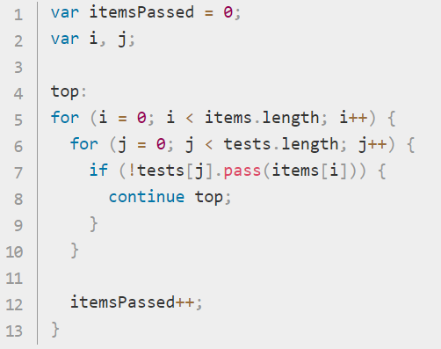
반복문(Loop statements)
continue 구문
반복문에 레이블을 주고 해당 반복문부터 시작되도록 할 수 있음
continue [label]

Slide 9
반복문(Loop statements)
break 구문
break 문은 반복, switch 문을 중지하는 데 사용됩니다.
var tab = ['michel', 'john', 'donald', 'paul']; // johh at index = 1
function isNameInTheArray(name, theArray) {
console.log("Number of elements in the array : " + theArray.length);
for(var i=0; i < theArray.length; i++) {
console.log('comparing with element in the array at pos ' + i);
if(theArray[i] === name) {
console.log('the name ' + name +
' is in the array at pos: ' + i);
break;
} else {
console.log(name + ' is not at pos ' + i);
}
}
}
// Execute the function
isNameInTheArray('john', tab);
break [label]

Slide 10
반복문(Loop statements)
연습문제
https://www.w3schools.com/js/exercise_js.asp?filename=exercise_js_loops1
https://www.w3schools.com/js/exercise_js.asp?filename=exercise_js_loops2
https://www.w3schools.com/js/exercise_js.asp?filename=exercise_js_loop_while1
https://www.w3schools.com/js/exercise_js.asp?filename=exercise_js_loop_while2
https://www.w3schools.com/js/exercise_js.asp?filename=exercise_js_break1
https://www.w3schools.com/js/exercise_js.asp?filename=exercise_js_break2

Slide 11
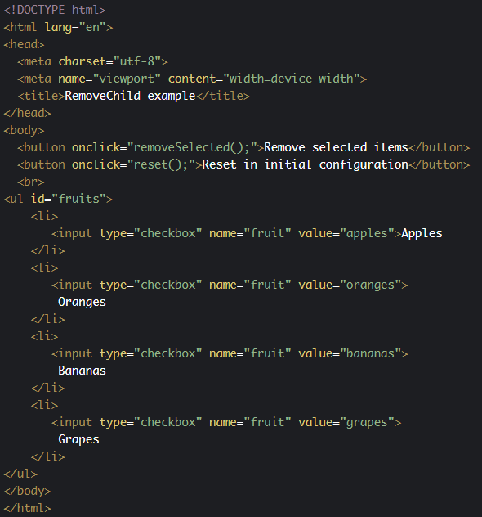
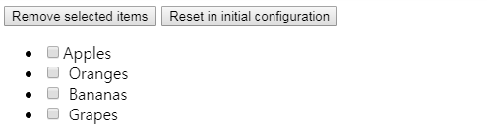
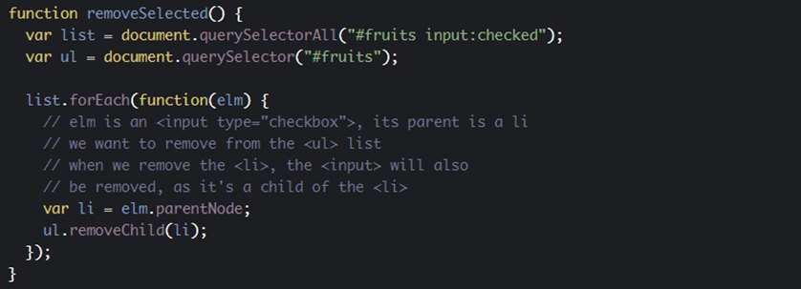
HTML 요소 삭제

Slide 12
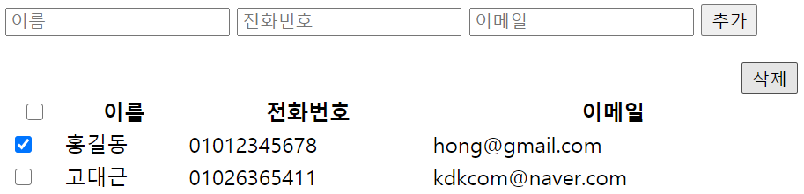
실습 과제(Contact Manager) – 일괄 삭제
4단계: 테이블 목록에서 체크박스를 체크하고 삭제를 클릭하면 체크된 목록이 삭제되도록 구현하자.

Slide 13
객체(Object) 파트1
var p = { givenName:'Michel', familyName: 'Buffa‘ }
중괄호를 사용하여 선언, givenName과 familyName은 속성(properties)이라고 함
빈 객체는 var p = {} 과 같이 빈 괄호로 가능함

Slide 14
객체(Object) 파트1
객체 정의 및 속성에 접근
> student1.ssn
"11-22-33-44"
> student1.age
23
> student1
[object Object] {
age: 23,
city: "New York",
fullName: "John Doe",
ssn: "11-22-33-44"
}
var student1 = {
fullName:'John Doe',
age: 23,
city: 'New York',
ssn: "11-22-33-44"
}

Slide 15
객체(Object) 파트1
연습문제
https://www.w3schools.com/js/exercise_js.asp?filename=exercise_js_objects1
https://www.w3schools.com/js/exercise_js.asp?filename=exercise_js_objects2
https://www.w3schools.com/js/exercise_js.asp?filename=exercise_js_objects3
https://ko.javascript.info/task/sum-object

Slide 16
배열(Arrays) 파트1
정의: 배열은 인덱스가 있는 컨테이너입니다.
배열은 특수한 데이터 유형입니다. 다음과 같이 대괄호를 사용하여 배열을 선언합니다.
var daysOfWeek = [];
var daysOfWeek = ['Monday', 'Tuesday', 'Wednesday', 'Thursday', 'Friday', 'Saturday', 'Sunday'];
var gradesInMaths = [12, 7, 14, 18, 9, 11];

Slide 17
배열(Arrays) 파트1
색인(index)을 사용하여 배열의 요소에 액세스할 수 있습니다.
배열의 각 요소에는 인덱스가 있습니다. 첫 번째 요소의 인덱스는 0이고, 두 번째 요소의 인덱스는 1입니다.
배열의 length 속성을 사용하여 길이를 알 수 있습니다.
배열은 JavaScript 개체입니다
> var daysOfWeek = ['Monday', 'Tuesday', 'Wednesday', 'Thursday', 'Friday', 'Saturday', 'Sunday'];
> daysOfWeek[0]
"Monday“
> daysOfWeek[1]
"Tuesday“
> daysOfWeek[2]
"Wednesday“
> daysOfWeek.length
7
> var a = [];
> typeof a;
"object"

Slide 18
배열(Arrays) 파트1
푸시 메서드을 사용하여 배열 끝에 요소를 추가합니다.
> var daysOfWeek = ['Monday', 'Tuesday', 'Wednesday', 'Thursday', 'Friday', 'Saturday'];
> daysOfWeek.length
6
> daysOfWeek.push('Sunday');
> daysOfWeek
["Monday", "Tuesday", "Wednesday", "Thursday", "Friday", "Saturday", "Sunday"]
> daysOfWeek.length
7

Slide 19
배열(Arrays) 파트1
배열과 문자열
문자열은 문자의 배열입니다!
> var s = 'one';
> s[0]
"o"
> s[1];
"n"
> s[2];
"e“
> s.length;
3

Slide 20
배열(Arrays) 파트1
연습문제
https://www.w3schools.com/js/exercise_js.asp?filename=exercise_js_arrays1
https://www.w3schools.com/js/exercise_js.asp?filename=exercise_js_arrays2
https://www.w3schools.com/js/exercise_js.asp?filename=exercise_js_arrays3
https://www.w3schools.com/js/exercise_js.asp?filename=exercise_js_array_methods2
https://www.w3schools.com/js/exercise_js.asp?filename=exercise_js_strings1

Slide 21
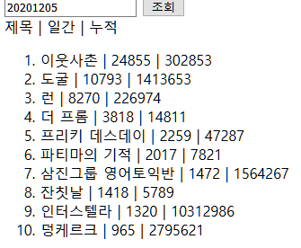
박스오피스 - AJAX로 데이터 조회하기
http://kobis.or.kr/kobisopenapi/webservice/rest/boxoffice/searchDailyBoxOfficeList.json?key=f5eef3421c602c6cb7ea224104795888&targetDt=20210517

Slide 22
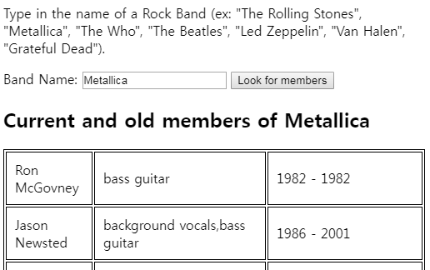
(실습과제) 밴드명으로 멤버정보 검색 및 표시
https://wasabi.i3s.unice.fr/api/v1/artist/name/밴드명
(힌트1) 조회된 데이터에서 members 속성에 배열로 데이터가 들어가 있음
(힌트2) members 배열에 각 객체들마다 이름은 name 속성에, 악기는 instruments 속성에, 시작과 끝 년도는 begin과 end 속성이 있음
(힌트3) instruments 속성은 배열이므로 반복문으로 값 목록을 출력해야함

